Slide 1

ДЕНЬ ОТКРЫТЫХ
ДВЕРЕЙ

Slide 2


ЮУрГУ

Slide 3
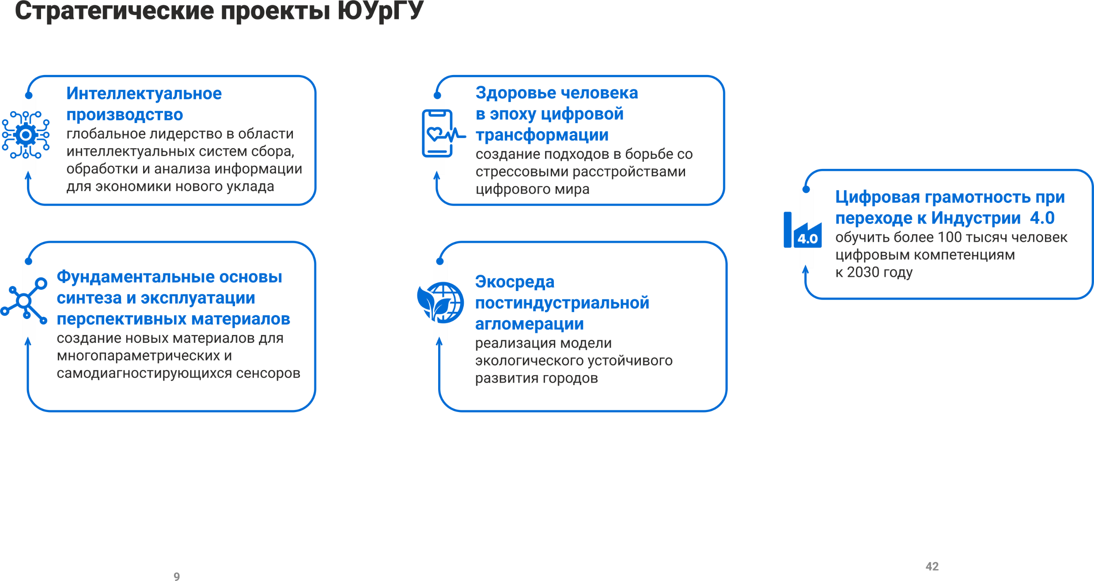
ЮУрГУ – драйвер научно-технологического развития региона

Slide 4

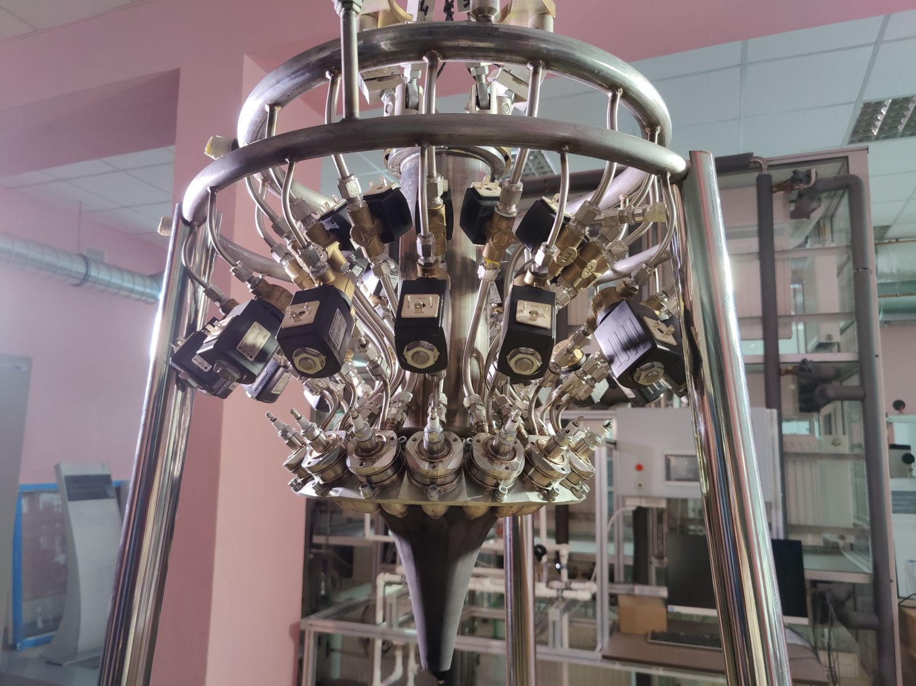
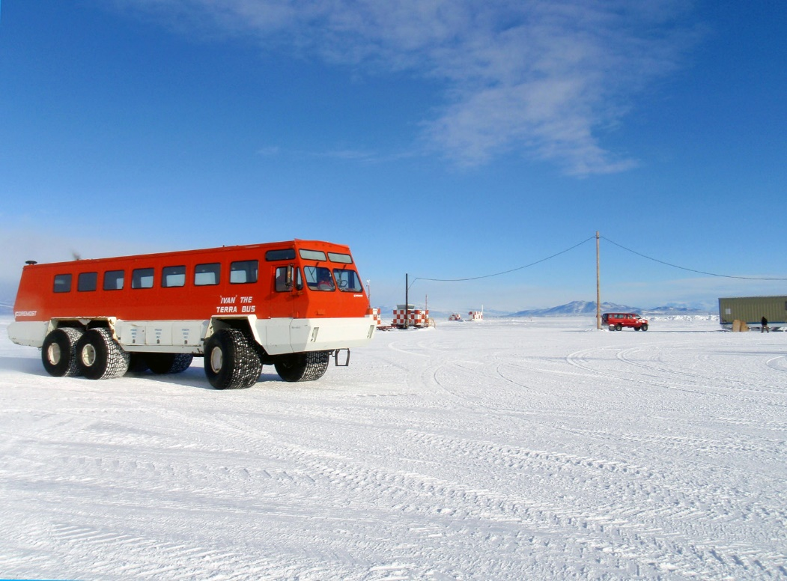
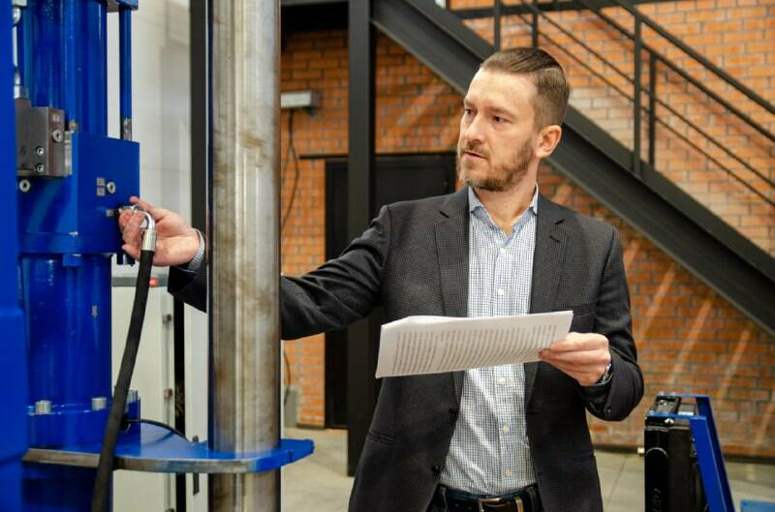
Уральский межрегиональный НОЦ
ЮУрГУ выполняет функции регионального проектного офиса Уральского межрегионального научно-образовательного центра мирового уровня. Центр создан в рамках национального проекта «Наука» и объединяет потенциалы образовательных и научных организаций, предприятий и компаний реального сектора экономики в проведении прикладных научных исследований и разработок мирового уровня.

Slide 5
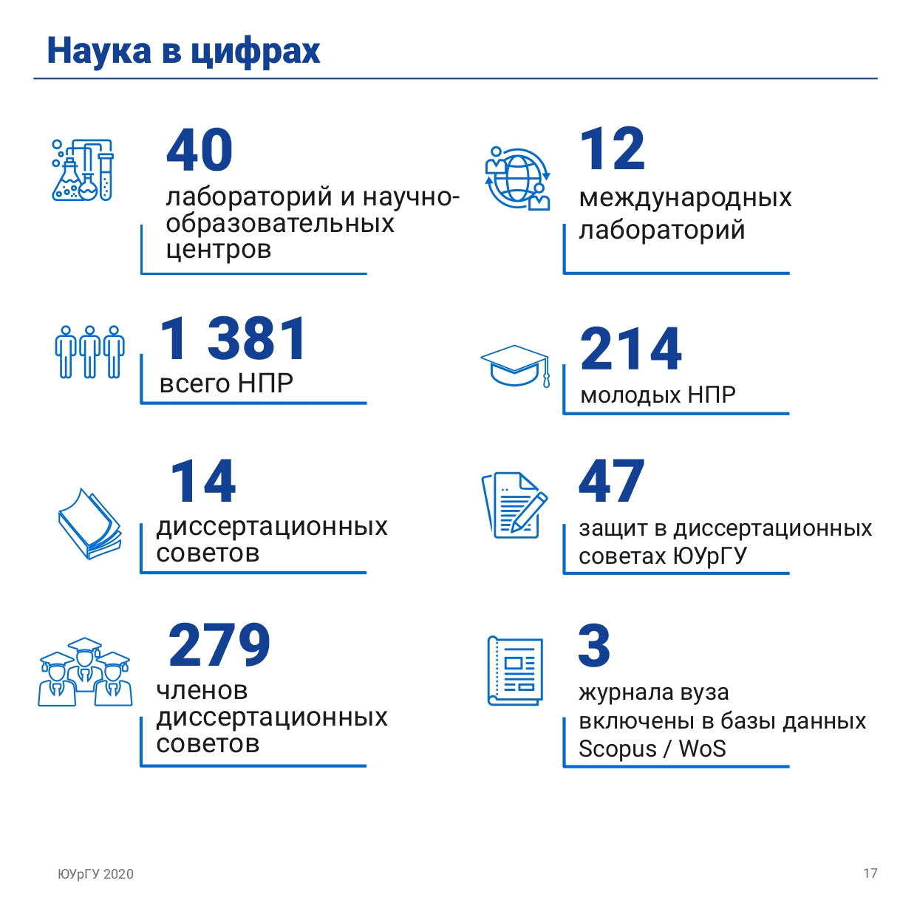
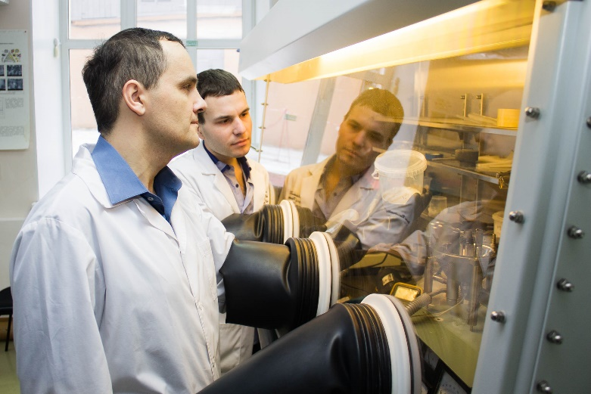
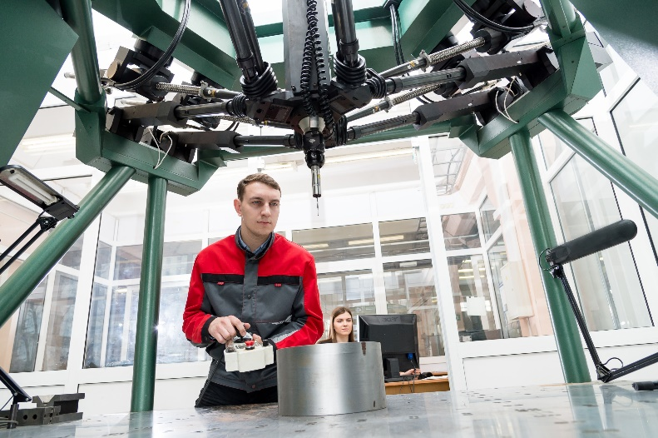
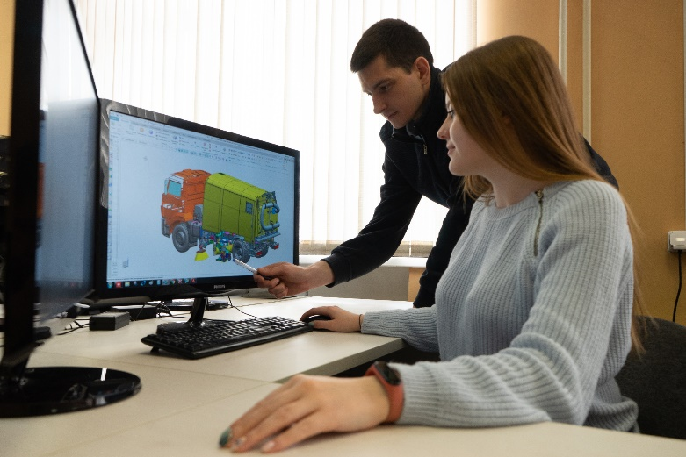
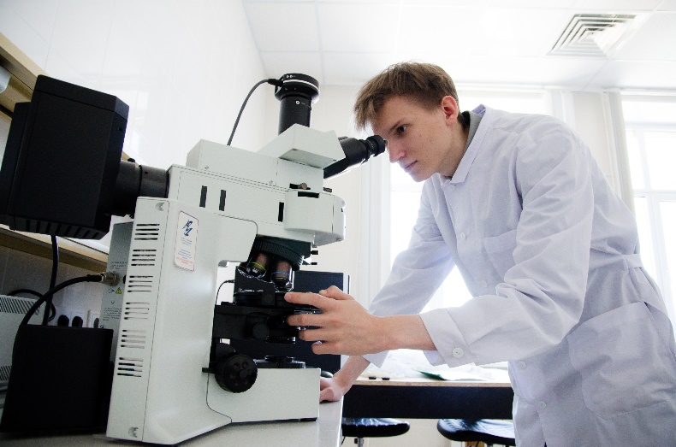
ФУНДАМЕНТАЛЬНЫЕ ЗНАНИЯ, ПРОФЕССИОНАЛЬНЫЕ И ЦИФРОВЫЕ КОМПЕТЕНЦИИ

Slide 6
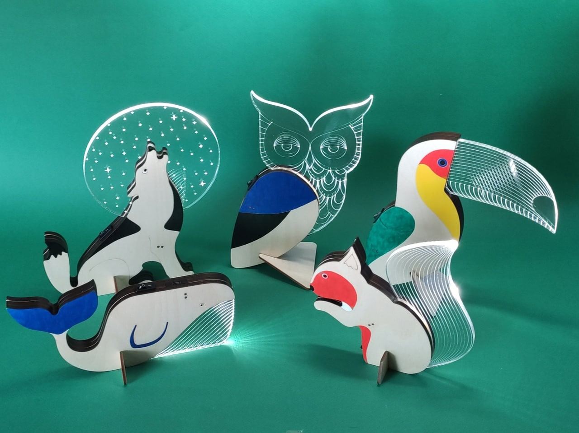
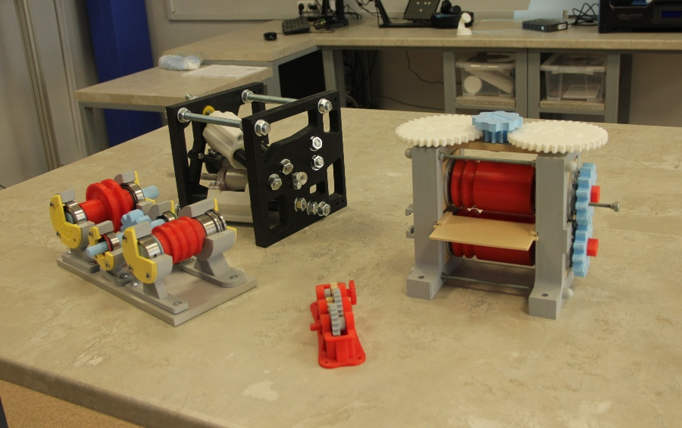
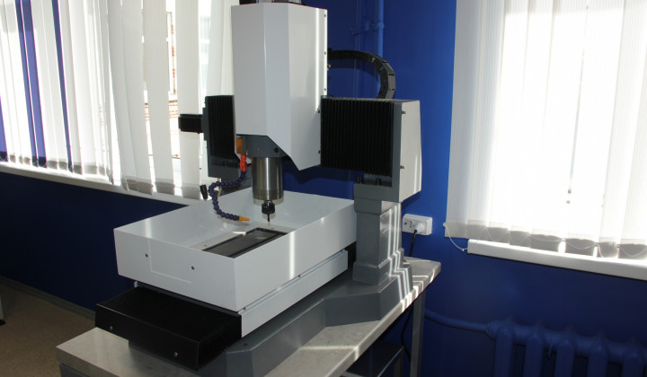
FAB LAB лаборатории ЮУрГУ -
стартовая площадка будущих инновационных коммерческих проектов
В ЮУрГУ функционируют 3 FAB LAB лаборатории:
— Компьютерное конструирование и изготовление изделий — Компьютерное моделирование — 3D прототипирование

Slide 7
ПОКАЗАТЕЛИ ТРУДОУСТРОЙСТВА ВЫПУСКНИКОВ ЗА 2021 ГОД*
4 520
47 487
82 %
КОЛИЧЕСТВО
ВЫПУСКНИКОВ
СРЕДНЯЯ
ЗАРПЛАТА
ДОЛЯ
ТРУДОУСТРОЕННЫХ
*по данным сайта facultetus.ru

Slide 8
ТОП-10 НАПРАВЛЕНИЙ ПО УРОВНЯМ СРЕДНЕЙ ЗАРПЛАТЫ И % ТРУДОУСТРОЙСТВА ЗА 2021 ГОД*
Направление | Доля занятых | Средняя ЗП
Фундаментальная информатика и информационные технологии | 87% | 83 436
Технологические машины и оборудование | 93% | 65 951
Конструкторско-технологическое обеспечение машиностроительных производств | 93% | 54 822
Транспортные средства специального назначения | 100% | 54 750
Проектирование авиационных и ракетных двигателей | 91% | 54 432
Боеприпасы и взрыватели | 88% | 52 194
Наземные транспортно-технологические средства | 100% | 51 815
Теплоэнергетика и теплотехника | 85% | 51 624
Машиностроение | 100% | 50 424
Электроэнергетика и электротехника | 92% | 49 553
*по данным сайта facultetus.ru

Slide 9

ЖИВИ И УЧИСЬ С КОМФОРТОМ
СПОРТКОМПЛЕКС
БасСЕЙН ОЛИМПИйСКОГО РАЗМЕРА, СКАЛАДРОМ И 21 СПОРТИВНАЯ СЕКЦИЯ
НОВОЕ СОВРЕМЕННОЕ ОБЩЕЖИТИЕ
ЕВРОПЕЙСКОГО УРОВНЯ
15 студенческих объединений
(от волонтерства до студотрядов)
ИНТЕРНАЦИОНАЛЬНАЯ СРЕДА
СТУДЕНЧЕСКИЙ ОЗдОРОВИТЕЛЬНЫЙ
ЛАГЕРЬ «ОЛИМП»
СТАРТАП СТУДИЯ, ТОЧКА КиПЕНИЯ, СТУДЕНЧЕСКИЕ ЛАБОРАТОРИИ

Slide 10
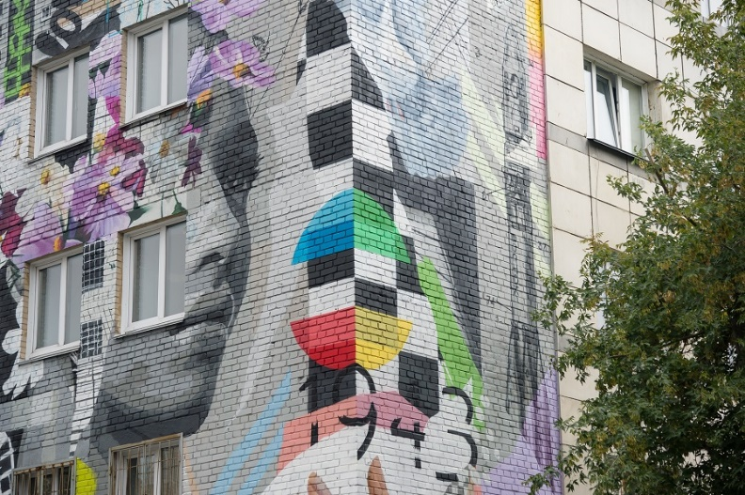

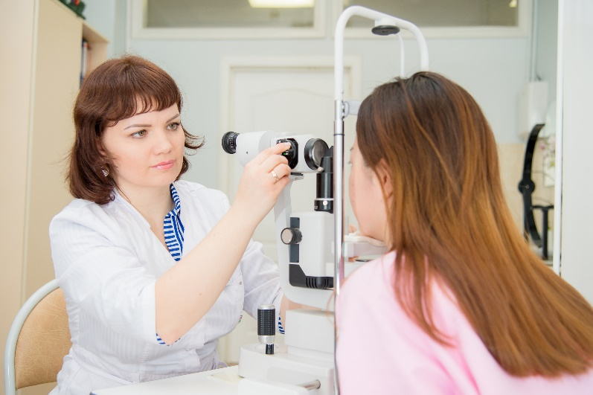
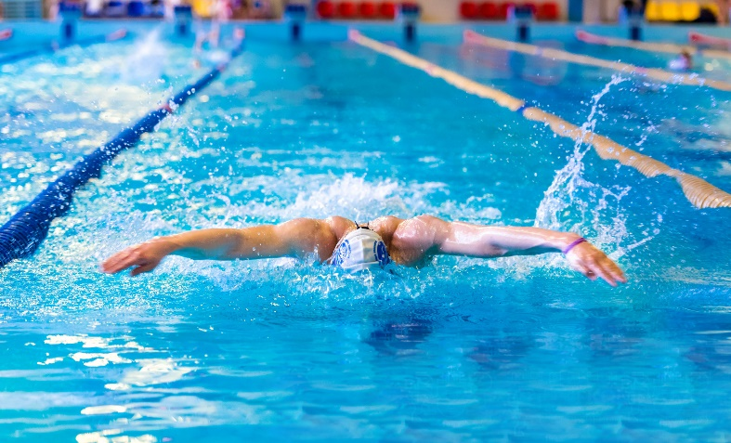
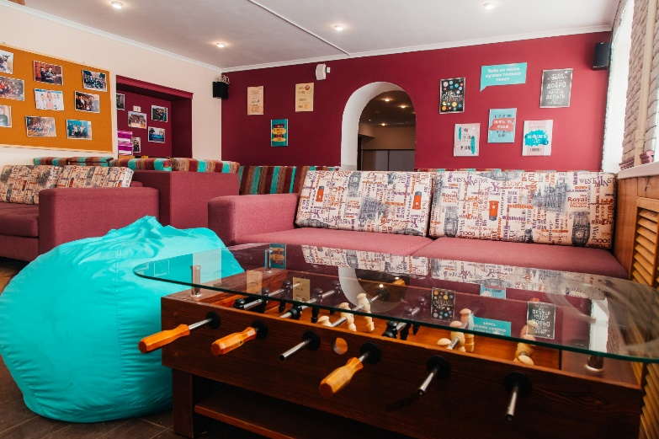
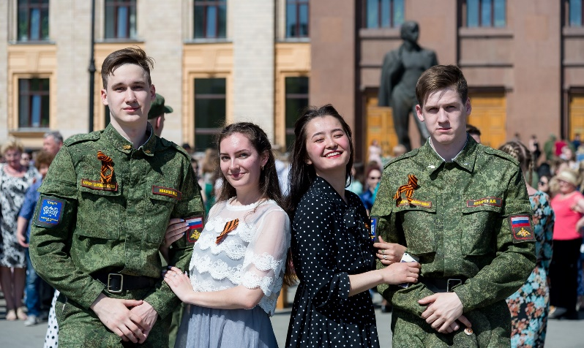
КОМФОРТНЫЕ УСЛОВИЯ ДЛЯ УЧЕБЫ И ЖИЗНИ

Slide 11
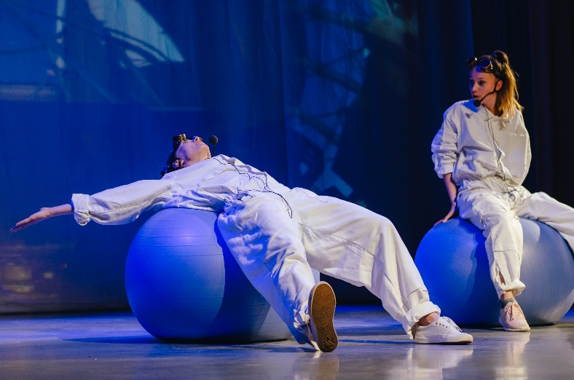

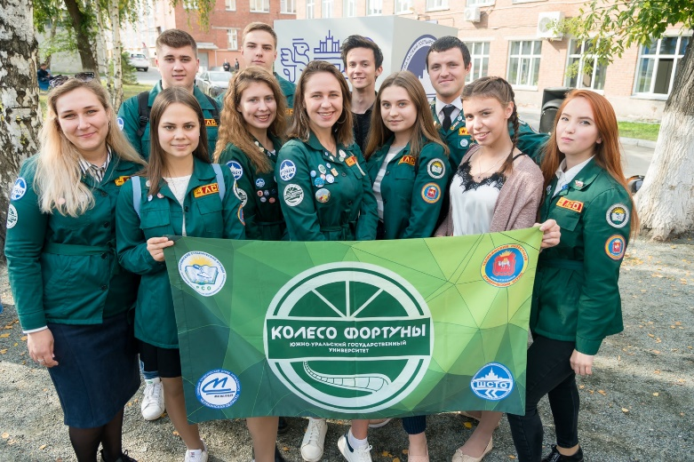
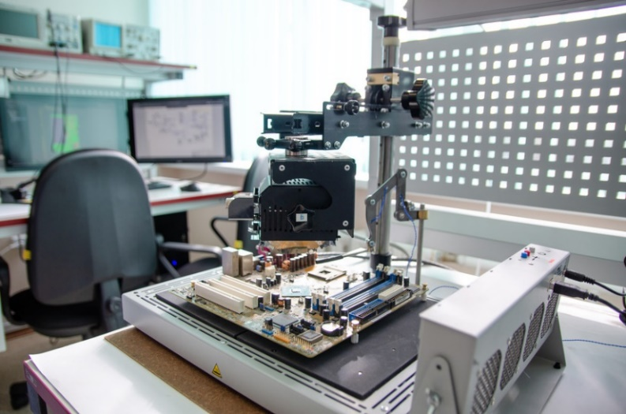
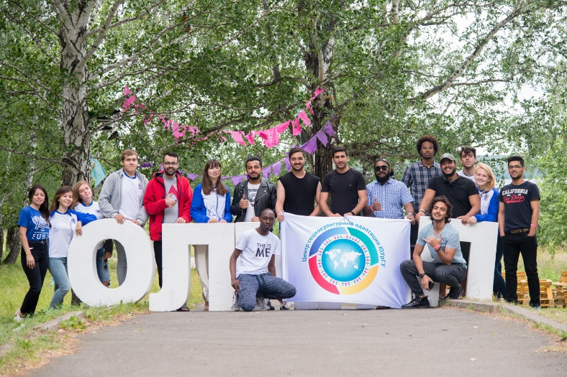
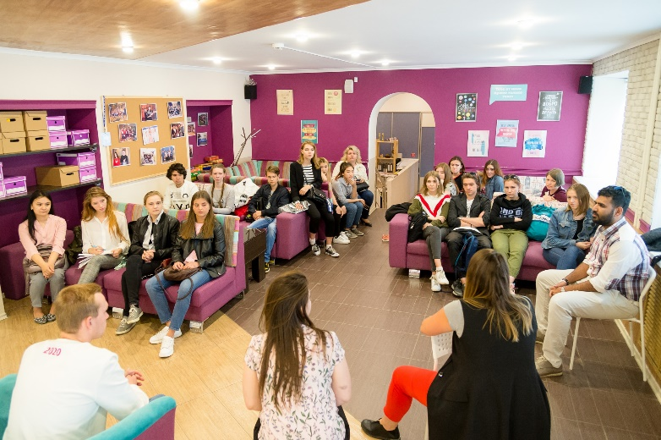
САМОРЕАЛИЗАЦИЯ И РАЗВИТИЕ ЛИЧНОСТИ

Slide 12
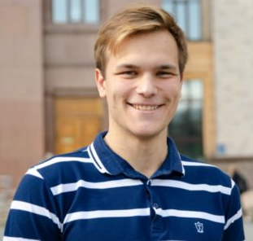
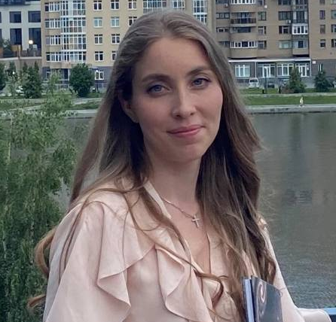
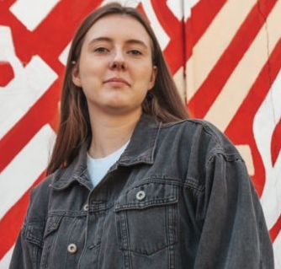
ЛУЧШИЕ СТУДЕНТЫ
Егор Пархоменко, магистр кафедры «Оптоинформатика»
Победитель конкурса «УМНИК» с проектом «Разработка оптоволоконного сенсора температуры на брэгговских решетках без использования оптического анализатора спектра».
Алина Аткина, выпускница кафедры «Международные отношения, политология и регионоведение»
Победила в общеуниверситетском конкурсе «Стартап как диплом». Проект был оценен экспертной комиссией, состоящей из предпринимателей, как имеющие высокий потенциал реализации и получил грант на развитие и реализацию.
Анна Жеребцова, студентка кафедры «Экономика промышленности и управление проектами»
Выиграла грант в размере 330 000 рублей на реализацию своего социального проекта в сфере молодежной политики.

Slide 13
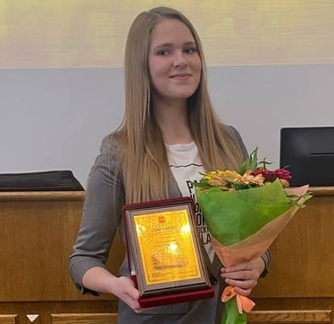
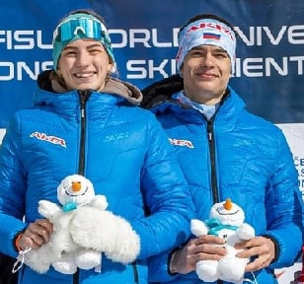
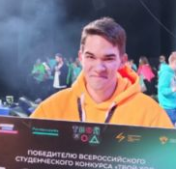
ЛУЧШИЕ СТУДЕНТЫ
Анна Галактионова, студентка магистратуры кафедры «Экономика и финансы»
Награждена Премией Законодательного Собрания Челябинской области в сфере молодёжной политики.
Артемий Дорма, студент кафедры «Теория и методика физической культуры и спорта
Победитель спринтерской эстафеты на Чемпионате мира по лыжным гонкам среди студентов.
Никита Платонов, студент 3 курса Высшей школы экономики и управления
Победил в финале Всероссийского конкурса «Твой Ход» президентской платформы «Россия – страна возможностей» и получил грант в размере 1 миллиона рублей на развитие собственной IT-компании.

Slide 14
НОВЫЕ ОБРАЗОВАТЕЛЬНЫЕ ПРОГРАММЫ
ПРИКЛАДНАЯ МАТЕМАТИКА И ИНФОРМАТИКА (РЕАЛИЗУЕТСЯ СОВМЕСТНО С МФТИ)
Профиль: Компьютерные технологии и разработка программных систем
ПРОГРАММНАЯ ИНЖЕНЕРИЯ
Профиль: Инженерия информационных и интеллектуальных систем
ИНФОКОММУНИКАЦИОННЫЕ ТЕХНОЛОГИИ И СИСТЕМЫ СВЯЗИ
Профиль: Интеллектуальные инфокоммуникационные системы и сети

Slide 15
НОВЫЕ НАПРАВЛЕНИЯ ПОДГОТОВКИ
АВИАСТРОЕНИЕ
Профиль: Беспилотные летательные аппараты
КОНСТРУИРОВАНИЕ И ТЕХНОЛОГИЯ ЭЛЕКТРОННЫХ СРЕДСТВ
Профиль: Инжиниринг электронных средств
СТРОИТЕЛЬСТВО
Профиль: Городское строительство
Профиль: Строительное материаловедение и экспертиза качества

Slide 16
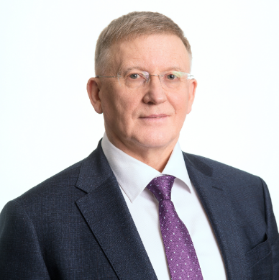
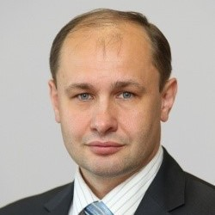
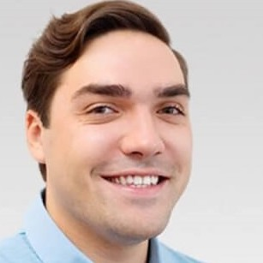
ВЫПУСКНИКИ
ШЕСТАКОВ АЛЕКСАНДР ЛЕОНИДОВИЧ
Президент ЮУрГУ, Доктор технических наук, профессор, депутат Законодательного Собрания Челябинской области. Председатель Совета ректоров вузов Уральского федерального округа
КОЗЛОВ АЛЕКСАНДР СЕРГЕЕВИЧ
Кандидат технических наук, доцент, заместитель губернатора Челябинской области
ПОДКОРЫТОВ ПАВЕЛ СЕРГЕЕВИЧ
Основатель и генеральный директор Napoleon IT (г. Челябинск)

Slide 17
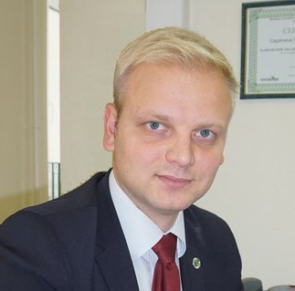

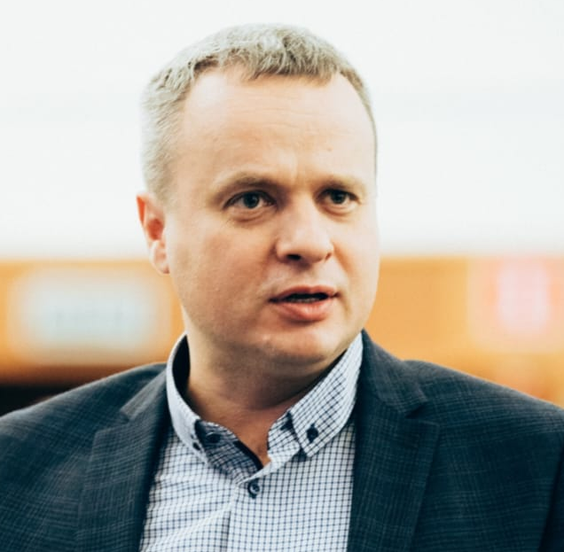
ВЫПУСКНИКИ
СЕРЯПИН ЕВГЕНИЙ ВАЛЕРЬЕВИЧ
Заместитель управляющего Челябинского отделения ПАО Сбербанк
КИНЕРЕЙШ АЛЕКСАНДР СЕРГЕЕВИЧ
Главный инженер проекта Ириклинской ГРЭС
ШЕГУРОВ АЛЕКСАНДР АЛЕКСАНДРОВИЧ
Первый заместитель начальника Главного управления по труду и занятости населения Челябинской области

Slide 18

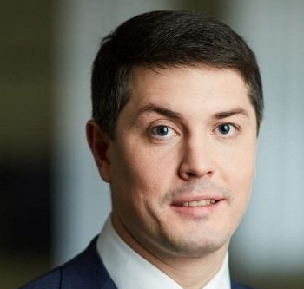
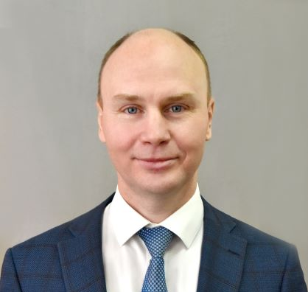
ВЫПУСКНИКИ
ДМИТРЕНКО ЕВГЕНИЯ ЛЕОНИДОВНА
Директор государственной телерадиокомпании «Южный Урал», кандидат филологических наук, профессор кафедры «Журналистика, реклама и связи с общественностью» ЮУрГУ
ГУБАНОВ ЕВГЕНИЙ ВАЛЕРЬЕВИЧ
Генеральный директор, общество с ограниченной ответственностью «ТМК трубопроводные решения"
МАЛОФЕЕВ АНТОН ПАВЛОВИЧ
Генеральный директор АО «Златмаш»

Slide 19
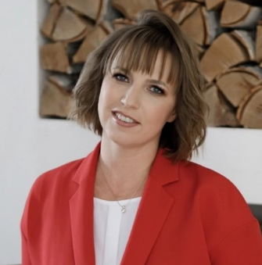
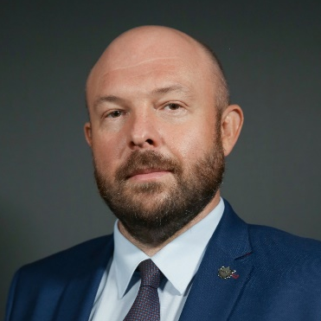
ВЫПУСКНИКИ
ПЕРЧАТКИНА СВЕТЛАНА ОЛЕГОВНА
Директор по качеству объединения «Союзпищепром»
МИНБАЛЕЕВ АЛЕКСЕЙ ВЛАДИМИРОВИЧ
Доктор юридических наук, профессор и заведующий кафедрой информационного права и цифровых технологий Московского государственного юридического университета имени О.Е. Кутафина (МГЮА), главный научный сотрудник сектора информационного права и международной информационной безопасности Института государства и права РАН, эксперт РАН

